Slide 1
Pomoc publiczna i pomoc de minimis w projektach współfinansowanych ze środków EFS w perspektywie finansowej 2014-2020
Michał Rutkowski
19 czerwca 2017 r.

Slide 3


Slide 4
POJĘCIE POMOCY PUBLICZNEJ
Źródłowym przepisem całego systemu prawnego w zakresie pomocy publicznej jest art. 107 TFUE (dawniej 87) , który stanowi co następuje:
  Z wyjątkiem sytuacji opisanych w niniejszym traktacie, wszelka pomoc udzielona przez Państwo Członkowskie lub z użyciem zasobów państwowych w jakiejkolwiek formie, która zakłóca lub może zakłócić konkurencję poprzez faworyzowanie określonych podmiotów lub wytwarzania określonych dóbr, jest niezgodna ze wspólnym rynkiem, o ile wpływa na handel między Państwami Członkowskimi.
Wykładnia tego przepisu była wielokrotnie dokonywana, w różnych aspektach i przez rożne organy stosujące TFUE, w szczególności przez TS oraz KE.

Slide 5
WARUNKI POMOCY
Zgodnie z ugruntowaną wykładnią pomocą publiczną jest transfer zasobów przypisywany władzy publicznej, o ile spełnione są łącznie następujące warunki:
  transfer ten skutkuje przysporzeniem na rzecz określonego podmiotu, na warunkach korzystniejszych niż rynkowe,
  transfer ten jest selektywny – uprzywilejowuje określone podmioty lub wytwarzanie określonych dóbr,
  w efekcie tego transferu występuje lub może wystąpić zakłócenie konkurencji,
  transfer ten wpływa na wymianę gospodarczą między krajami członkowskimi.

Slide 6
TEST POMOCY
Ustalenie, czy w określonej transakcji występuje pomoc publiczna polega na zbadaniu, czy jednocześnie występują wszystkie wyżej przedstawione przesłanki.
Taką metodologią, zwaną testem pomocy publicznej, posługuje się Komisja Europejska, która jest jedynym organem uprawnionym do wydania wiążącego rozstrzygnięcia w tej materii.
Niejednokrotnie, mimo stosowania tej samej metodologii do tego samego stanu faktycznego, rożne podmioty dochodzą do rożnych konkluzji.
Komisja Europejska w licznych sprawach uznawała, że dany instrument stanowi pomoc publiczną, mimo że państwo członkowskie było przeciwnego zdania.

Slide 7
UWAGA!
Forma prawna podmiotu otrzymującego transfer zasobów nie ma znaczenia dla oceny, czy ten transfer stanowi pomoc publiczną.

Slide 8
ZAKRES PRZEPISÓW
Przesłanka 4 w efekcie tego transferu występuje lub może wystąpić zakłócenie konkurencji
Przesłanka ta ma szczególne znaczenie, jako że nadrzędnym celem przepisów o pomocy publicznej jest ochrona konkurencji na jednolitym rynku europejskim.
Zakres podmiotowy przepisów o pomocy publicznej jest nieograniczony (przepisy te dotyczą wszystkich podmiotów, niezależnie od cech tych podmiotów).
Zakres przedmiotowy tych przepisów obejmuje wszelką działalność zdefiniowaną w orzecznictwie ETS jako „oferowanie dóbr i usług na określonym rynku”; niezależnie od tego, czy owo „oferowanie” następuje w celu zarobkowym.

Slide 9
ZAKRES PRZEPISÓW C.D.
Podmiot prowadzący działalność gospodarczą, do której maja zastosowanie reguły konkurencyjności określone w przepisach części III tytułu VII rozdziału I TFUE (dawniej części III tytułu VI rozdziału
I TWEI)
Wszelka działalność polegająca na oferowaniu towarów i usług na danym rynku jest działalnością gospodarczą (orzeczenie ETS z dnia 18 czerwca 1998 roku w sprawie C35/98 Komisja przeciwko Włochom oraz w sprawach C180/98-184/98 Pavlov)

Slide 10
UWAGA!
Dla oceny występowania pomocy publicznej nie ma znaczenia cel działalności wykonywanej przez określony podmiot.
Istotne jest tylko to, czy działalność ta jest wykonywana w warunkach faktycznej lub potencjalnej konkurencji.

Slide 11
WIELKOŚĆ POMOCY A RÓŻNE FORMY POMOCY
Ekwiwalent dotacyjny brutto
Ze względu na to, że pomoc jest udzielana w różnych formach, nie zawsze jej nominalna kwota będzie rzeczywistą kwotą pomocy. Tak jest tylko wtedy, kiedy pomoc jest udzielana w formie dotacji.
Ekwiwalent dotacyjny jest sposobem na wyrażenie pomocy w takiej wielkości, którą można przyrównać do pomocy udzielonej w formie dotacji.
EDB dla dotacji = wielkość dotacji.

Slide 12
EDB
Pomoc jest udzielana w formie pożyczki.
Pomocą publiczną nie jest jednak kwota pożyczki (z reguły).
Jeśli więc pożyczka wynosi 100 jednostek – nie można od razu przyjąć, że wielkością pomocy jest 100 jednostek. Trzeba obliczyć rzeczywistą pomoc dla beneficjenta – czyli przedstawić pomoc jako ekwiwalent dotacyjny.
W prawie polskim służą do tego wzory przewidziane w Rozporządzeniu Rady Ministrów z 11 sierpnia 2004 r. w sprawie szczegółowego sposobu obliczania wartości pomocy publicznej udzielanej
w różnych formach (Dz. U. 2004 r. Nr 194, poz. 1983 ze zm. – ostatnia zmiana grudzień 2016!)

Slide 13
DYSKONTOWANIE
Udzielenie pomocy nie jest co do zasady czynnością faktyczną, ale prawną.
Oznacza więc, że beneficjent nabywa prawo do otrzymania pomocy, a władze publiczne zobowiązują się do jej wypłacenia.
Udzielenie pomocy może być tożsame z jej wypłaceniem (faktycznym przyznaniem).
W takim przypadku nie ma konieczności dyskontowania wielkości pomocy.
Jeżeli jednak pomoc została udzielona 10 stycznia 2017 r. ale jej wypłata nastąpi wraz z nadejściem określonego terminu, np. 31 grudnia 2017 r. – wtedy konieczne jest obliczenie wielkości udzielanej pomocy z uwzględnieniem zmiany wartości pieniądza w czasie.

Slide 14
ŚRODKI POMOCOWE
Środkiem pomocowym może być:
pomoc indywidualna – przyznawana określonemu, z góry znanemu podmiotowi, na określony cel,
program pomocowy, czyli akt normatywny wydawany przez państwo członkowskie, stanowiący podstawę do przyznawania pomocy na określony cel grupie podmiotów; grupa ta powinna być zdefiniowana w programie pomocowym w sposób abstrakcyjny, tzn. podmioty te nie mogą być imiennie wskazane.

Slide 15
ZWROT POMOCY PUBLICZNEJ
Pomoc udzielona bezprawnie (tzw. nielegalna)
Pomoc wykorzystana niezgodnie z przeznaczeniem
Decyzja o konieczności zwrotu pomocy – KE
Wykonanie decyzji (odzyskanie pomocy) – wg przepisów prawa krajowego.
Zasada – podmiot, który udzielił pomoc jest także odpowiedzialny za jej odzyskanie; różne procedury windykacji, w zależności od podmiotu udzielającego pomocy.
Zwrot = pomoc + odsetki (płatne od dnia, w którym pomoc została udostępniona beneficjentowi, do daty jej windykacji).

Slide 16
ZWROT POMOCY PUBLICZNEJ
Termin przedawnienia kompetencji KE do windykacji pomocy (10 lat od dnia udzielenia pomocy)
Obowiązek zwrotu pomocy – niezależnie od tego, czy winę ponosi podmiot udzielający pomocy
(np. zaniedbanie), czy jej beneficjent (np. celowe wprowadzenie podmiotu udzielającego pomocy
w błąd).
Wyjątki od obowiązku zwrotu m.in.:
  przedawnienie
  „absolutna niemożliwość” wykonania decyzji (np. likwidacja przedsiębiorstwa przed decyzją KE)

Slide 17
ZWROT POMOCY PUBLICZNEJ
Art. 25 ustawy o postępowaniu
Beneficjent pomocy jest zobowiązany do zwrotu kwoty stanowiącej równowartość udzielonej pomocy publicznej, co do której Komisja wydała decyzję o obowiązku zwrotu pomocy (…).
Obowiązek zwrotu, o którym mowa w ust. 1, obejmuje również odsetki (…).
Do czasu wykonania przez beneficjenta pomocy obowiązku, o którym mowa w ust. 1, żadna pomoc publiczna nie może zostać udzielona, a w przypadku jej wcześniejszego udzielenia – wypłacona temu beneficjentowi.”

Slide 18
WYŁĄCZENIA BLOKOWE (GBER)
Wyłączenie grupowe jest to rozporządzenie Komisji Europejskiej znoszące obowiązek notyfikacji środków pomocowych spełniających warunki określone w tym rozporządzeniu.
W sierpniu 2008 r. zakończono prace nad pierwszym rozporządzeniem tzw. generalnego wyłączenia grupowego, które objęło swoim zakresem niemal wszystkie dotychczas istniejące wyłączenia grupowe, a także wiele przypadków udzielania pomocy nieobjętych żadnym z dotychczasowych wyłączeń grupowych.
Rozporządzenie (WE) nr 800/2008 uznające niektóre rodzaje pomocy za zgodne z rynkiem wewnętrznym w zastosowaniu art. 107 i 108 Traktatu wygasło w dniu 30 czerwca 2014 r.
17 czerwca 2014 r. weszło w życie nowe Rozporządzenie Komisji (UE) nr 651/2014, które rozszerza wyłączenia grupowe o nowe kategorie pomocy państwa.

Slide 19
Nowy de minimis
ROZPORZĄDZENIE KOMISJI (UE) NR 1407/2013 z dnia 18 grudnia 2013 r. w sprawie stosowania art. 107 i 108 Traktatu o funkcjonowaniu Unii Europejskiej do pomocy
de minimis

Slide 20
Dyskusja/burza mózgów
Pomoc mogąca wystąpić w POWER 2014-2020 w ramach Działania 1.2
Ustawa z dnia 20 kwietnia 2004 r. o promocji zatrudnienia i instytucjach rynku pracy (Dz. U. z 2016 r. poz. 645, z późn. zm.) wraz z jej rozporządzeniami –
co może realizować PUP w projektach, a co mogą realizować inne podmioty
w kontekście m.in. wsparcia zakładania działalności gospodarczej?
Pojęcia i definicje użyte w rozporządzeniu Ministra Infrastruktury i Rozwoju
z dnia 2 lipca 2015 r. w sprawie udzielania pomocy de minimis oraz pomocy publicznej w ramach programów operacyjnych finansowanych
z Europejskiego Funduszu Społecznego na lata 2014–2020

Slide 21
Pomoc de minimis
Pomoc de minimis może zostać przeznaczona na pokrycie kosztów kwalifikowalnych związanych
w szczególności z:
subsydiowaniem zatrudnienia pracowników znajdujących się w szczególnie niekorzystnej sytuacji, pracowników znajdujących się w bardzo niekorzystnej sytuacji oraz pracowników
z niepełnosprawnościami;
szkoleniami;
doposażeniem lub wyposażeniem stanowiska pracy;
refundacją dodatkowych kosztów związanych z zatrudnieniem pracowników
z niepełnosprawnościami;
bezzwrotną pomocą finansową na rozpoczęcie działalności gospodarczej, czyli dotacją
na utworzenie przedsiębiorstwa;
Pomoc de minimis może być udzielana na pokrycie do 100% kosztów kwalifikowalnych. Warunki jakie należy spełnić ubiegając się o ten rodzaj pomocy oraz wykluczenia jej otrzymania reguluje Rozporządzenie KE nr 1407/2013 z dnia 18 grudnia 2013 r.
21

Slide 22
Wsparcie zakładania działalności gospodarczej
Powiatowe Urzędy Pracy:
Szkolenia i doradztwo przed projektem (nadają kompetencje, 4 etapy badania kompetencji),
Dotacja: maksymalnie 6 x przeciętne wynagrodzenie,
Instrumenty zwrotne przez BGK,
System mieszany.
Inne podmioty:
Szkolenia i doradztwo przed projektem (nadają kompetencje, 4 etapy badania kompetencji),
Dotacja: maksymalnie 6 x przeciętne wynagrodzenie,
Wsparcie pomostowe minimalne wynagrodzenie x 12 m-cy,
Wsparcie doradczo-szkoleniowe po założeniu działalności maksymalnie 5000zł/UP,
Instrumenty zwrotne przez BGK,
System mieszany.

Slide 23
DEFINICJA MAŁYCH I ŚREDNICH PRZEDSIĘBIORSTW

Slide 24
PODMIOT W TRUDNEJ
SYTUACJI EKONOMICZNEJ
Przedsiębiorstwo zagrożone:
  przy pomocy środków własnych, ani środków, które mogłoby uzyskać od właścicieli (akcjonariuszy) lub wierzycieli, nie jest w stanie powstrzymać strat, które bez zewnętrznej interwencji władz publicznych prawie na pewno doprowadzą do zniknięcia z rynku przedsiębiorstwa w perspektywie krótko- lub średnioterminowej.
Sztywne przesłanki przedsiębiorstwa zagrożonego (pkt. 10):
  ponad połowa kapitału spółki została utracona, w tym ponad ¼ w okresie ostatnich 12 miesięcy,
  spółka spełnia przesłanki upadłości.
Miękkie przesłanki przedsiębiorstwa zagrożonego (pkt. 11):
  rosnące straty, malejący obrót, zwiększanie się zapasów, nadwyżka produkcji, zmniejszający się przepływ środków finansowych, rosnące zadłużenie, rosnące kwoty odsetek, zmniejszająca się lub zerowa wartość aktywów netto.
24

Slide 25
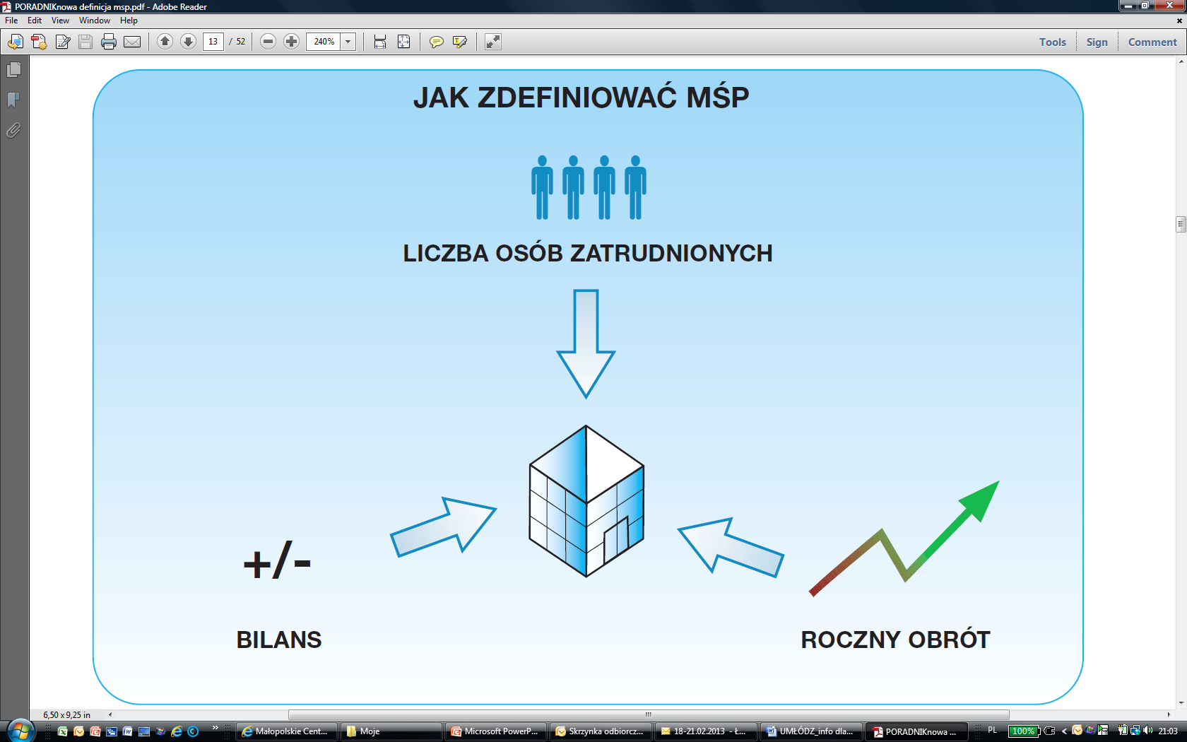

Slide 26
PROGI I PUŁAPY MSP
Kategoria
firmy
RJR
Roczny
obrót
Bilans
roczny
Średnie
< 250
≤ 50 mln €
≤ 43 mln €
Małe
< 50
≤ 10 mln €
≤ 10 mln €
Mikro
< 10
≤ 2 mln €
≤ 2 mln €

Slide 27
DEFINICJA MSP
Kryterium niezależności
Suma bilansowa
Roczne jednostki robocze
Roczny obrót

Slide 28
„PRZEDSIĘBIORSTWO NIEZALEŻNE”
oznacza każde przedsiębiorstwo, które nie jest zakwalifikowane jako przedsiębiorstwo partnerskie ani jako przedsiębiorstwo powiązane.

Slide 29
PRZEDSIĘBIORSTWA NIEZALEŻNE
Beneficjent pomocy posiada mniej niż 25% kapitału
lub głosów w innym przedsiębiorstwie.
< 25%
Beneficjent pomocy
Inne przedsiębiorstwo
Inne przedsiębiorstwo posiada mniej niż 25% kapitału
lub głosów w beneficjencie pomocy.
< 25%

Slide 30
„PRZEDSIĘBIORSTWA PARTNERSKIE”
oznaczają wszystkie przedsiębiorstwa, które nie zostały zakwalifikowane jako przedsiębiorstwa powiązane i miedzy którymi istnieją następujące związki:
    przedsiębiorstwo działające na rynku wyższego szczebla (typu upstream) posiada, samodzielnie lub wspólnie z co najmniej jednym przedsiębiorstwem powiązanym, 25 % lub więcej kapitału lub praw głosu innego przedsiębiorstwa działającego na rynku niższego szczebla (typu downstream).

Slide 31
PRZEDSIĘBIORSTWA PARTNERSKIE
Beneficjent pomocy posiada
co najmniej 25%, lecz nie więcej niż 50% kapitału lub głosów
w innym przedsiębiorstwie.
25%-50%
Beneficjent pomocy
Inne przedsiębiorstwo
Inne przedsiębiorstwo posiada
co najmniej 25%, lecz nie więcej
niż 50% kapitału lub głosów
w beneficjencie pomocy.
25%-50%

Slide 32
OBLICZANIE DANYCH
PRZEDSIĘBIORSTW PARTNERSKICH
Aby obliczyć liczbę zatrudnionych (RJR) i dane finansowe beneficjenta pomocy (A), dodajemy odpowiednie procenty danych dla przedsiębiorstw partnerskich B, C i D.
Dane beneficjenta pomocy
100% A + 25% B + 33% C + 49 % D
B
25%
A
33%
49%
C
D

Slide 33
A CO Z DANYMI PARTNERA
NASZEGO PARTNERA?
Aby uniknąć skomplikowanych i niekończących się obliczeń, definicja przewiduje następującą zasadę:
  Jeśli przedsiębiorstwo partnerskie samo posiada innych partnerów, należy dodać do własnych danych tylko dane przedsiębiorstwa partnerskiego znajdującego się bezpośrednio na poziomie „upstream” lub „downstream” w stosunku do badanego przedsiębiorstwa.

Slide 34
CO NALEŻY ZROBIĆ, GDY PARTNER JEST
ZWIĄZANY Z INNYM PRZEDSIĘBIORSTWEM?
W takim przypadku 100% danych przedsiębiorstwa związanego należy dodać do danych badanego przedsiębiorstwa partnerskiego
W danych badanego przedsiębiorstwa należy ująć procent równy udziałowi w kapitale lub w głosach posiadanych przez to przedsiębiorstwo partnerskie

Slide 35
PRZEDSIĘBIORSTWA ZWIĄZANE
Ten rodzaj związku odpowiada sytuacji gospodarczej przedsiębiorstw tworzących grupę, w której jedno przedsiębiorstwo kontroluje, bezpośrednio lub pośrednio, większość głosów w innym przedsiębiorstwie lub wywiera dominujący wpływ na to przedsiębiorstwo.
Takie przypadki spotyka się rzadziej niż dwa poprzednie rodzaje związków.

Slide 36
PRZEDSIĘBIORSTWA ZWIĄZANE
Dwa lub więcej przedsiębiorstw można uznać za związane, jeżeli pozostają one ze sobą w następującym związku:
  przedsiębiorstwo posiada większość głosów przysługujących udziałowcom lub wspólnikom w innym przedsiębiorstwie;
  przedsiębiorstwo ma prawo wyznaczyć lub odwołać większość członków organu administracyjnego, zarządzającego lub nadzorczego innego przedsiębiorstwa;
  przedsiębiorstwo ma prawo wywierać dominujący wpływ na inne przedsiębiorstwo zgodnie
  z umową zawartą z tym przedsiębiorstwem lub postanowieniem w jego dokumencie założycielskim lub statucie;
  przedsiębiorstwo jest w stanie kontrolować samodzielnie, zgodnie z umową, większość głosów udziałowców lub członków w innym przedsiębiorstwie.
Typowym przykładem przedsiębiorstwa związanego jest spółka w pełni zależna.

Slide 37
PRZEDSIĘBIORSTWA ZWIĄZANE
Beneficjent pomocy posiada ponad 50% głosów udziałowców
w innym przedsiębiorstwie.
> 50%
Beneficjent pomocy
Inne przedsiębiorstwo
Inne przedsiębiorstwo posiada ponad 50% głosów udziałowców w beneficjencie pomocy.
> 50%

Slide 38
OBLICZANIE DANYCH
PRZEDSIĘBIORSTW ZWIĄZANYCH
Ponieważ w każdym z przypadku udział wynosi powyżej 50%, przy obliczaniu liczby zatrudnionych (RJR) i pułapów finansowych beneficjenta pomocy (A) należy wziąć 100% danych
z przedsiębiorstw związanych B, C, D.
Dane beneficjenta pomocy
100% A + 100% B + 100% C + 100% D
B
60%
A
51%
95%
C
D

Slide 39
UWAGA!
Zakłada się, że wpływ dominujący nie istnieje, jeżeli inwestorzy nie angażują się bezpośrednio lub pośrednio w zarządzanie danym przedsiębiorstwem, bez uszczerbku dla ich praw jako udziałowców/ akcjonariuszy.
Przedsiębiorstwa, które pozostają w jednym ze związków opisanych powyżej z co najmniej jednym przedsiębiorstwem, lub inwestorów, również traktuje się jako powiązanych.
Przedsiębiorstwa pozostające w jednym z takich związków z osoba fizyczna lub grupa osób fizycznych działających wspólnie również traktuje się jak przedsiębiorstwa powiązane, jeżeli prowadza swoja działalność lub cześć działalności na tym samym właściwym rynku lub rynkach pokrewnych.
Za „rynek pokrewny” uważa się rynek dla danego produktu lub usługi znajdujący się bezpośrednio
na wyższym lub niższym szczeblu rynku w stosunku do właściwego rynku.

Slide 40
PROGI I PUŁAPY DLA MSP
Utrata bądź uzyskanie statusu małego lub średniego przedsiębiorcy może nastąpić, jeżeli spełnione są kryteria przez co najmniej dwa okresy obrachunkowe.
W przypadku nowo powstałego przedsiębiorstwa, którego sprawozdania finansowe nie zostały jeszcze zatwierdzone, dane do badania należy wprowadzić z dokonanego w trakcie roku obrachunkowego oszacowania.
40

Slide 41
CO SIĘ STANIE, JEŚLI PRZEKROCZYMY DANY PRÓG LUB PUŁAP?
Jeśli przedsiębiorstwo przekroczy próg zatrudnienia lub pułap finansowy w trakcie roku referencyjnego, który jest brany pod uwagę, nie wpłynie to na sytuację przedsiębiorstwa.
Zachowuje ono status MŚP, jaki miało na początku roku.
Jednakże jeśli zjawisko to powtórzy się w ciągu kolejnych dwóch lat, nastąpi utrata statusu.
I odwrotnie, przedsiębiorstwo uzyska status MŚP, jeśli poprzednio było dużym przedsiębiorstwem, lecz następnie spadło poniżej progu lub pułapu w ciągu kolejnych dwóch okresów obrachunkowych

Slide 42
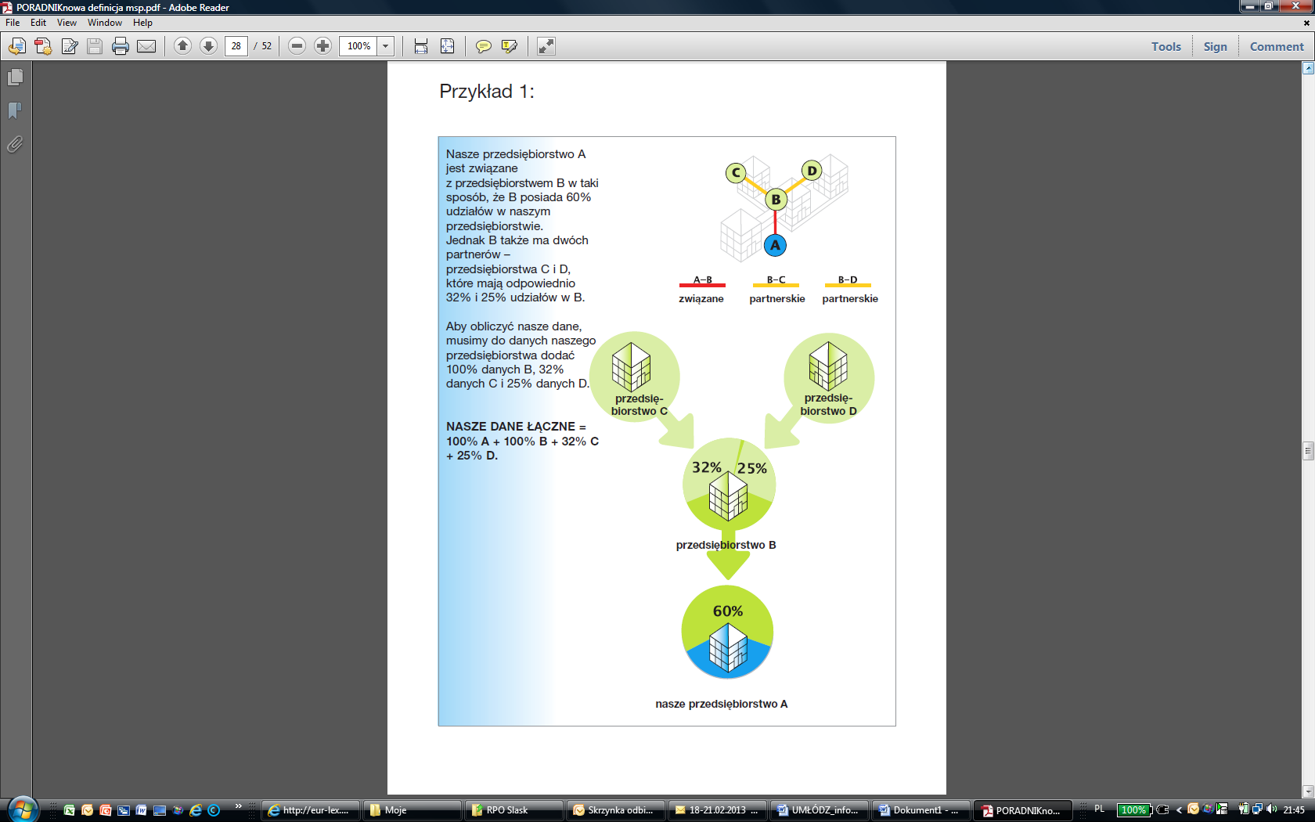
Przykład 1

Slide 43
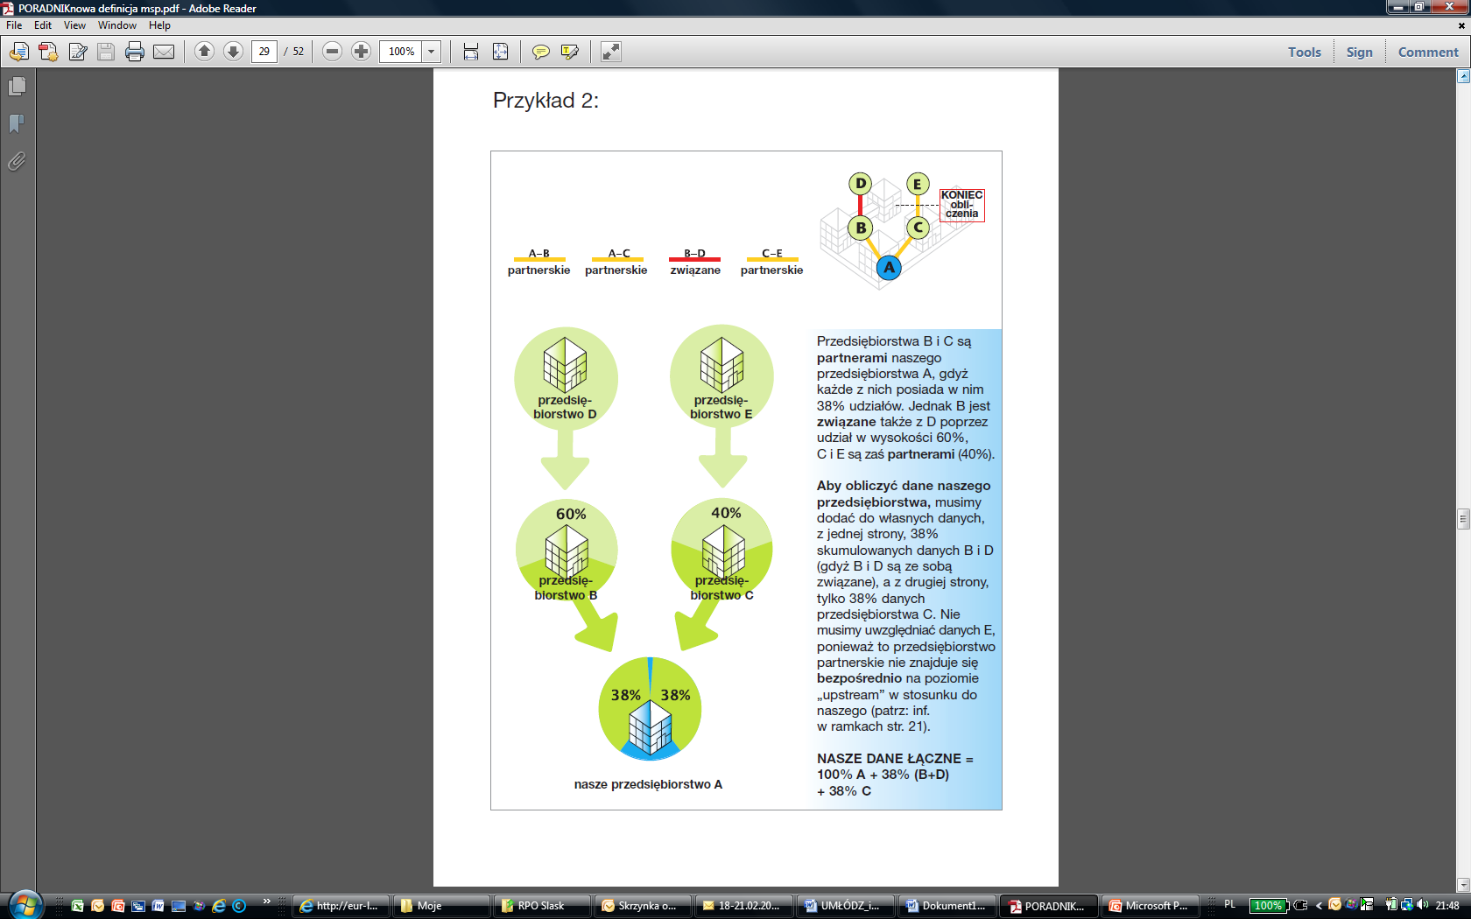
Przykład 2

Slide 44
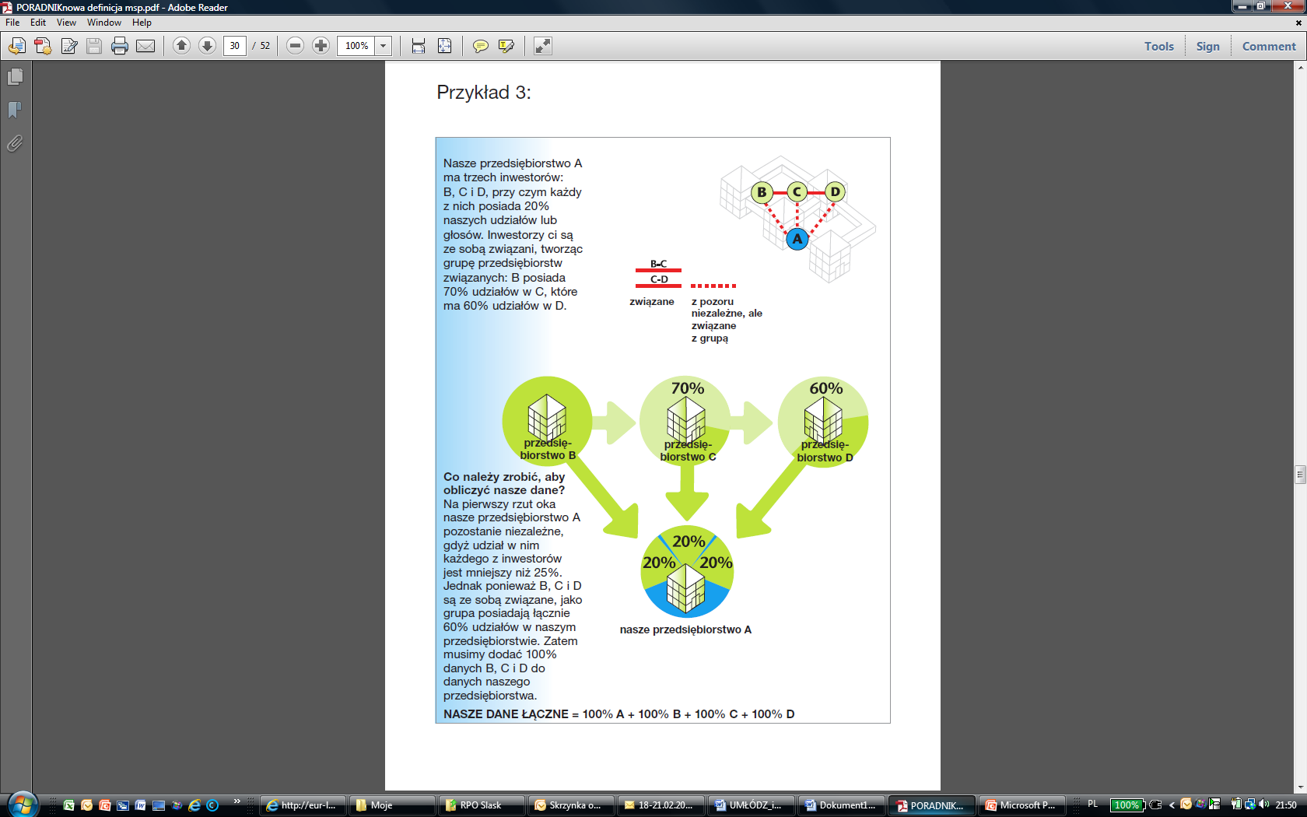
Przykład 3

Slide 45
Rozporządzenie Rady Ministrów z dnia 24 października 2014 r. w sprawie zakresu informacji przedstawianych przez podmiot ubiegający się o pomoc de minimis – ćwiczenie

Slide 46
MONITOROWANIE POMOCY DE MINIMIS
– ćwiczenia w wypełnianiu zaświadczeń.
Rozporządzenie Rady Ministrów z dnia 20 marca 2007 r. w sprawie zaświadczeń o pomocy
de minimis i pomocy de minimis w rolnictwie lub rybołówstwie (Dz. U. Nr 53, poz. 354);
Rozporządzenie Rady Ministrów z dnia 26 stycznia 2011 r. zmieniające rozporządzenie w sprawie zaświadczeń o pomocy de minimis i pomocy de minimis w rolnictwie lub rybołówstwie;
Rozporządzenie Rady Ministrów z dnia 24 października 2014r. zmieniające rozporządzenie w sprawie zaświadczeń o pomocy de minimis i pomocy de minimis w rolnictwie lub rybołówstwie;

Slide 47
OBLICZANIE WARTOŚCI UDZIELONEJ POMOCY PUBLICZNEJ – ĆWICZENIA
Rozporządzenie Rady Ministrów z dnia 11 sierpnia 2004 r. w sprawie szczegółowego sposobu obliczania wartości pomocy publicznej udzielanej w różnych formach;
Rozporządzenie Rady Ministrów z dnia 17 lipca 2009 r. zmieniające rozporządzenie w sprawie szczegółowego sposobu obliczania wartości pomocy publicznej udzielanej w różnych formach;
Rozporządzenie Rady Ministrów z dnia 7 grudnia 2016 r. zmieniające rozporządzenie w sprawie szczegółowego sposobu obliczania wartości pomocy publicznej udzielanej w różnych formach.

Slide 48
STOPA REFERENCYJNA
Stopa referencyjna to stopa oprocentowania wykorzystywana do obliczania wartości pomocy publicznej udzielanej w takich formach jak: pożyczka, odroczenie terminu płatności, rozłożenie płatności na raty, jak również do dyskontowania pomocy. Do dnia 30 czerwca 2008 r. była ona okresowo ustalana przez Komisję Europejską na podstawie obiektywnych kryteriów i publikowana
w Dzienniku Urzędowym Unii Europejskiej. Natomiast w okresie przed 21 września 2004 r. funkcję stopy referencyjnej pełniła tzw. stopa odniesienia (średniomiesięczny WIBOR 6M z miesiąca poprzedzającego dzień podjęcia decyzji o udzieleniu pomocy + 4 punkty procentowe).
W związku ze zmianą metody ustalania stóp referencyjnych i dyskontowych, ogłoszonej
w Komunikacie KE, od dnia 1 lipca 2008 r. KE nie publikuje już stopy referencyjnej tylko tzw. stopę bazową, która stanowi podstawę do obliczenia stopy referencyjnej. Stopę referencyjną, w zależności od zastosowania, ustala się poprzez dodanie do podanej stopy bazowej odpowiedniej marży określonej w Komunikacie KE. W przypadku stosowania stopy referencyjnej jako stopy dyskontowej do stopy bazowej należy dodać marżę 100 punktów bazowych.

Slide 49
STOPA REFERENCYJNA
Stopa bazowa (1,83% w 2016r.; patrz strona UOKIK) + marża
Wysokość marży, wyrażonej w punktach bazowych, ustalana jest w oparciu o dwa kryteria:
  tzw. rating, który może być ustalony w oparciu o sytuację ekonomiczno-finansową przedsiębiorcy (w szczególności jego zdolność kredytową, wypłacalność) oraz
  poziom zabezpieczeń związanych z udzieleniem pomocy w formie kredytowej.
Marża właściwa dla przedsiębiorcy kształtuje się od 60 (0,6 p.p) do 1000 (10 p.p.) punktów bazowych.

Slide 50
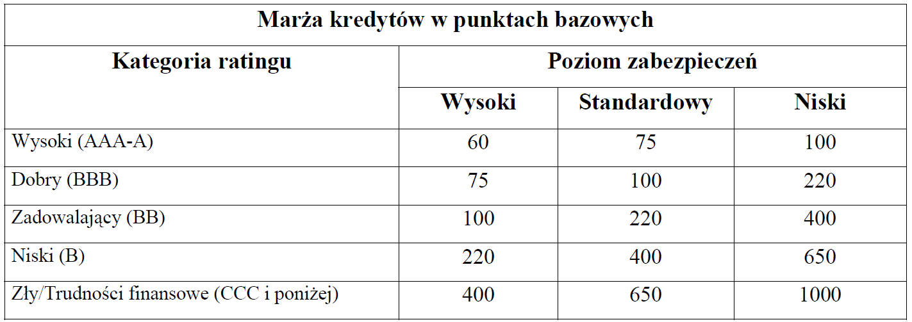

Slide 51
OCENA SYTUACJI PRZEDSIĘBIORCY
Podmioty udzielające pomocy, w chwili podjęcia decyzji o zamiarze udzielenia pomocy zobowiązane są do indywidualnej oceny sytuacji przedsiębiorcy wnioskującego o pomoc, uwzględniając zarówno kondycję ekonomiczno-finansową przedsiębiorcy, jak i ryzyko niewywiązania się przedsiębiorcy z systemu ratalnego i możliwość odzyskania zaległych zobowiązań;
W konsekwencji uzasadnienie decyzji powinno zawierać odniesienie do ustaleń podmiotu udzielającego pomocy w zakresie wyliczania marży na podstawie oceny w zakresie ratingu oraz poziomu zabezpieczeń.
Skoro elementy te są częścią decyzji, w przypadku braku zgody przedsiębiorcy co do poprawności oceny, może on wnieść odwołanie.

Slide 52
KATEGORIE RATINGOWE - CECHY
kategoria AAA-A (wysoka) - niski poziom ryzyka kredytowego, wysoka wiarygodność finansowa
i zdolność do obsługi zobowiązań, wysoka lub przeciętna odporność na wpływ niekorzystnych warunków gospodarczych utrzymujących się przez dłuższy czas;
kategoria BBB (dobra) - ryzyko kredytowe na średnim poziomie, dobra wiarygodność finansowa
i wystarczająca zdolność do obsługi zobowiązań w dłuższym terminie, podwyższona podatność
na utrzymujące się przez dłuższy czas niekorzystne warunki gospodarcze;

Slide 53
KATEGORIE RATINGOWE - CECHY
kategoria BB (zadowalająca) - podwyższone ryzyko kredytowe, relatywnie niższa wiarygodność finansowa, wystarczająca zdolność do obsługi zobowiązań w przeciętnych lub sprzyjających warunkach gospodarczych, wysoki lub średni poziom odzyskania wierzytelności w przypadku wystąpienia niewypłacalności;
kategoria B (niska) – wysokie ryzyko kredytowe, zdolność do obsługi zobowiązań jedynie przy sprzyjających warunkach zewnętrznych, średni lub niski poziom odzyskania wierzytelności
w przypadku wystąpienia niewypłacalności;

Slide 54
KATEGORIE RATINGOWE - CECHY
kategoria CCC i poniżej (zła/trudności finansowe) - bardzo wysokie ryzyko kredytowe, bardzo niska zdolność do płynnej obsługi zobowiązań nawet w przypadku sprzyjających warunków gospodarczych, niski lub bardzo niski poziom odzyskania wierzytelności w przypadku wystąpienia niewypłacalności
(w skrajnych przypadkach - niewypłacalność lub toczące się postępowanie upadłościowe, bez dodatkowego wsparcia z zewnątrz poziom odzyskania wierzytelności bardzo niski lub bliski zeru) - nie kwalifikuje się do otrzymania pomocy de minimis.

Slide 55
JAKĄ NADAĆ KATEGORIĘ?
Dokonanie przyporządkowania do określonej kategorii - dobrej, zadowalającej czy złej kondycji ekonomiczno-finansowej powinno być dokonywane w oparciu o analizę wskaźnikową, w szczególności biorąc pod uwagę wskaźniki:
  rentowności prowadzonej działalności,
  płynności finansowej,
  szybkości obrotu składników majątkowych,
  zadłużenia,
  analizę przepływów finansowych.

Slide 56
JAKĄ NADAĆ KATEGORIĘ?
Szczegółowość analizy powinna być dostosowana do wielkości przedsiębiorcy i formy prowadzonej działalność (prowadzenie działalności gospodarczej przez osobę fizyczną, spółkę cywilną, spółkę
z o. o., spółkę akcyjną i inne).
Przy dokonywaniu oceny podmioty udzielające pomocy powinny wziąć pod uwagę zarówno informacje będące w ich posiadaniu, jak i dane dostarczone przez przedsiębiorcę.
Dla oceny przedsiębiorców, którzy zgodnie z obowiązującym prawem, nie są zobowiązani
do prowadzenia tzw. pełnej rachunkowości, podmioty udzielające pomocy powinny oprzeć się
na informacjach wynikających z obowiązujących dla tych przedsiębiorców zasad prowadzenia rachunkowości.

Slide 57
JAKĄ NADAĆ KATEGORIĘ?
Zgodnie z Komunikatem Komisji Europejskiej 2008/C 14/02, dla nowoutworzonych przedsiębiorców, nie posiadających historii kredytowej, poziom zastosowanej marży nie może być niższy, niż 400 p.b.
W przypadku przedsiębiorców zależnych, marża nie może być niższa niż marża, która zostałaby zastosowana w przypadku spółki dominującej (np. spółki-matki).

Slide 58
OKREŚLANIE POZIOMU ZABEZPIECZEŃ
Komunikat Komisji wyróżnia 3 poziomy zabezpieczeń:
  wysoki poziom zabezpieczeń,
  standardowy poziom zabezpieczenia,
  niski poziom zabezpieczeń
Poziom zabezpieczeń może być mierzony jako strata z tytułu niewywiązywania się z płatności (ang. Loss Given Default – LGD), czyli oczekiwana, wyrażona w procentach, strata w odniesieniu do łącznej kwoty kredytu dłużnika, po uwzględnieniu możliwych do odzyskania kwot pochodzących z zabezpieczeń i masy upadłościowej. Przykładowo biorąc pod uwagę ulgę w spłacie zobowiązań podatkowych, łączna kwota „kredytu” jest równa kwocie zobowiązania głównego wraz z odsetkami, wynikającej z decyzji ratalnej
i odroczeniowej.

Slide 59
OKREŚLANIE POZIOMU ZABEZPIECZEŃ
Strata z tytułu niewywiązywania się z płatności (LGD) jest odwrotnie proporcjonalna do ważności zabezpieczeń. Dla potrzeb wyliczania LGD przyjmuje się założenie, iż:
  wysoki poziom zabezpieczeń oznacza LGD nieprzekraczające 30%,
  standardowy poziom zabezpieczeń – LGD między 31%, a 59%,
  niski poziom zabezpieczeń – LGD przekraczające lub równe 60%.

Slide 60
OKREŚLANIE POZIOMU ZABEZPIECZEŃ
Przykładowo, gdy pokrycie w np. zastawie skarbowym wynosi 75% całości zaległości strata (LGD), którą może ponieść podmiot udzielający pomocy w przypadku niewywiązania się przedsiębiorcy z układu ratalnego i braku możliwości zaspokojenia wierzytelności z majątku, na którym ustanowiono zabezpieczenie, wynosi 25%. Biorąc powyższe pod uwagę oznacza to, iż poziom zabezpieczeń jest wysoki.
Należy zauważyć, iż skuteczność stosowanych zabezpieczeń jest różna.
  Przykładowo skuteczność zabezpieczenia hipotecznego jest z reguły wyższa niż wynikająca
  np. z poręczenia wekslowego. Dlatego też dokonując oceny poziomu zastosowanych zabezpieczeń należy również mieć na uwadze ich skuteczność.

Slide 61
OKREŚLANIE POZIOMU ZABEZPIECZEŃ
W przypadku, gdy suma zastosowanych zabezpieczeń nie zapewnia, iż w razie niewypłacalności dłużnika uda się dzięki tym zabezpieczeniom odzyskać przynajmniej 60% wartości udzielonego kredytu należy uznać, iż poziom jest co najwyżej średni.
W przypadku, gdy podmiot udzielający pomocy podejmując decyzję o przyznaniu ulgi
(np. odroczenia terminu płatności lub rozłożenia na raty zapłaty podatku lub innego świadczenia pieniężnego stanowiącego środki publiczne) nie ustanowi żadnego formalnego zabezpieczenia
(np. zastawu, weksla) kwoty będącej przedmiotem ulgi, w celu ustalenia wielkości marży zwiększającej stopę bazową należy przyjąć, iż poziom zabezpieczeń jest niski.

Slide 62
Obowiązek sprawozdawczy – podstawa prawna
Ustawa z 30 kwietnia 2004 r. o postępowaniu w sprawach dotyczących pomocy publicznej
(Dz. U. z 2007 r. Nr 59, poz. 404 z późn. zm.)
Podmioty udzielające pomocy zobowiązane są do przedstawiania Prezesowi Urzędu Ochrony Konkurencji i Konsumentów sprawozdań o udzielonej pomocy publicznej lub informacji o jej nieudzieleniu w danym okresie sprawozdawczym.
62

Slide 63
WZÓR FORMULARZA SPRAWOZDANIA
O POMOCY UDZIELONEJ ZA OKRES…
Narzędzie do przesyłania Sprawozdań o udzielonej pomocy publicznej;
Do pobrania ze strony internetowej Urzędu Ochrony Konkurencji i Konsumentów http://www.uokik.gov.pl/sprawozdawczosc_.php
Zawiera „techniczną” instrukcję sporządzania Sprawozdań o udzielonej pomocy publicznej;
Umożliwia „formalną” weryfikację danych zawartych w Sprawozdaniu o udzielonej pomocy publicznej.
63

Slide 64
DZIEŃ UDZIELENIA POMOCY
Dzień udzielenia pomocy – dzień, w którym podmiot ubiegający się o pomoc publiczną nabył prawo
do otrzymania tej pomocy tzn. dzień faktycznego przysporzenia korzyści finansowych beneficjentowi, np.:
dzień zawarcia umowy;
dzień wydania decyzji;
dzień rozpoczęcia szkolenia;
dzień skorzystania z usługi doradczej.
64
Notes:
64

Slide 65
W PRZYPADKU ZMIANY WARTOŚCI UDZIELONEJ POMOCY LUB WARTOŚCI ZREALIZOWANYCH PŁATNOŚCI
Zmiana wartości udzielonej pomocy lub wartości zrealizowanych płatności może nastąpić, gdy:
na etapie aneksowania umowy o dofinansowanie zmniejszeniu ulega wielkość kwoty dofinansowania;
w wyniku weryfikacji dokumentacji projektu zaakceptowano do wypłaty kwotę niższą, niż kwota dofinansowania określona w umowie (w przypadku wniosków o płatność końcową);
rozwiązaniu uległa umowa o dofinansowanie (np. na skutek wykrycia nieprawidłowości w realizacji projektu) – pomoc niewypłacona lub zwracana.
65
Notes:
65

Slide 66
W PRZYPADKU ZMIANY WARTOŚCI UDZIELONEJ POMOCY LUB WARTOŚCI ZREALIZOWANYCH PŁATNOŚCI C.D.
Konsekwencją obowiązku korygowania sprawozdań z udzielonej pomocy publicznej jest modyfikacja:
Zaświadczenia o pomocy de minimis i pomocy de minimis w rolnictwie lub rybołówstwie
(wzór: Dz. U. z 2011 r. Nr 34, poz. 174).
66
Notes:
66

Slide 67
W PRZYPADKU ZMIANY WARTOŚCI UDZIELONEJ POMOCY LUB WARTOŚCI ZREALIZOWANYCH PŁATNOŚCI C.D.
Zmiany do Zaświadczenia umożliwiają m.in.:
wystawianie beneficjentom korekt Zaświadczeń, zgodnych z danymi przekazanymi
w sprawozdaniach;
zawarcie informacji, czy pomoc de minimis została udzielona z przeznaczeniem
na działalność w sektorze transportu drogowego.
67

Slide 68
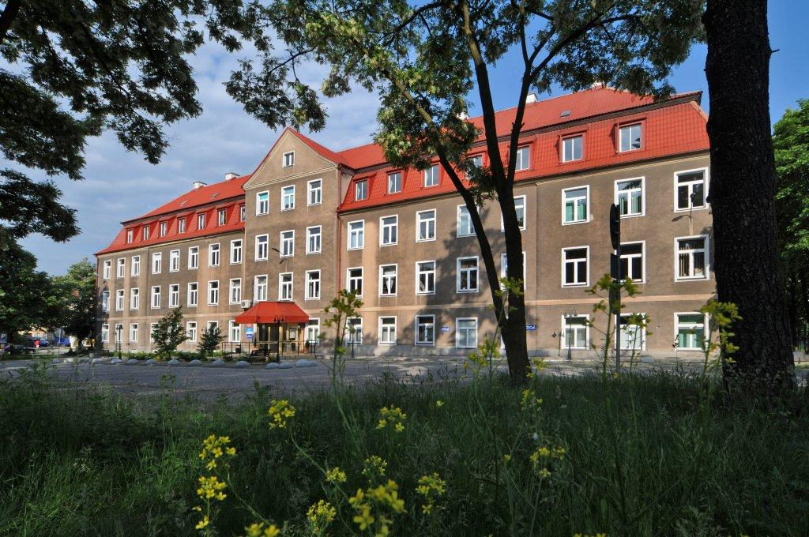
Dziękuję za uwagę
Michał Rutkowski
607 687791
michal.rutkowski@gruparegio.eu

